Slide 1

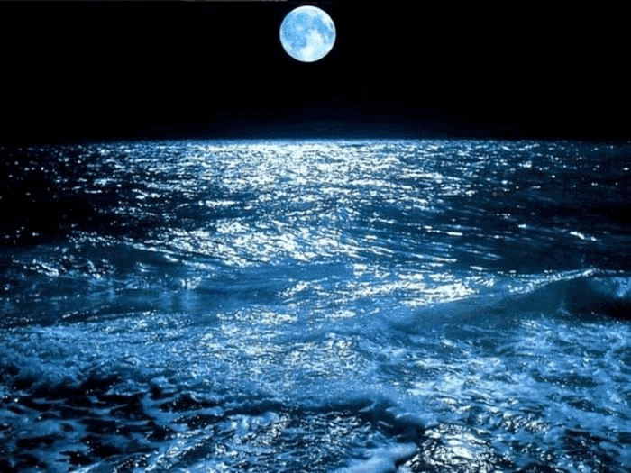

歌曲欣赏

Slide 2
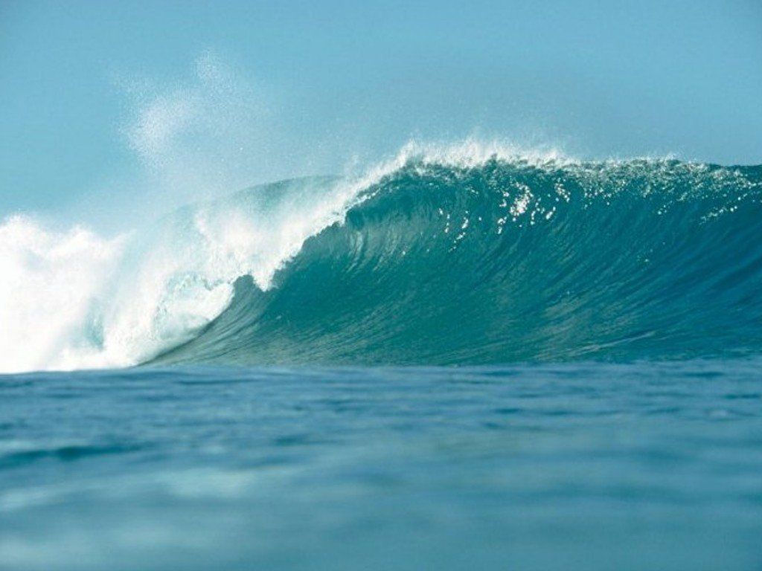
苏教版三年级语文下册第四单元
赶海
明德小学 杨 辉

Slide 3
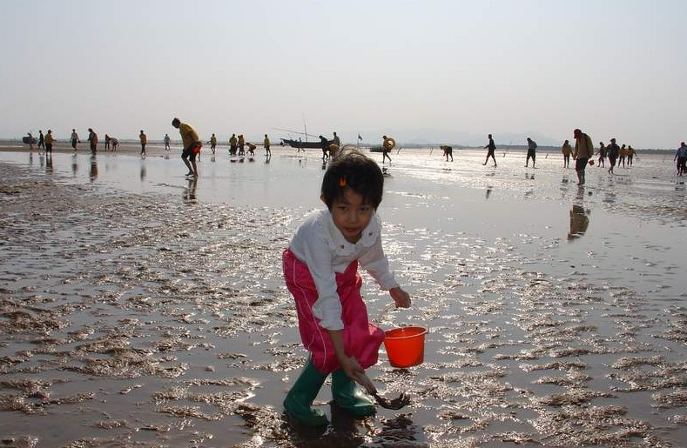
海水退潮时，人们就会去捕拾海鱼、海蟹、贝壳之类的东西，也就是人们常说的“赶海”。
复习
什么叫
？
赶海

Slide 4

复习生字
zhī shǔ jiù
一 支 暑 假 舅 舅
抓 住 逃 跑 夹 住
长 须 捏 住 俘 虏
zhuā táo jiā
xū niē fú lǔ

Slide 5
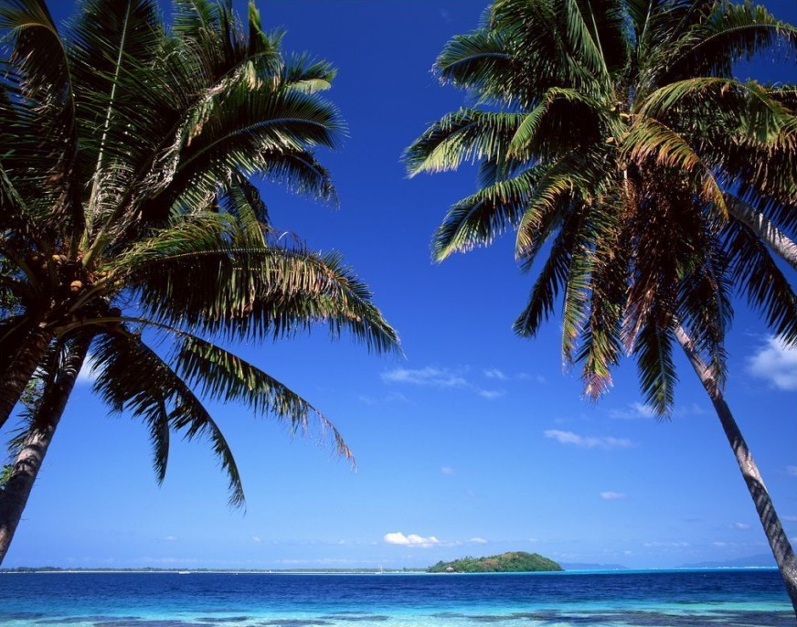
课文赏析

Slide 6

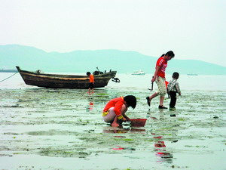
朗读课文的第三自然段
1、沙滩上有很多人在赶海，你能找出他们赶海的动词吗？

Slide 7
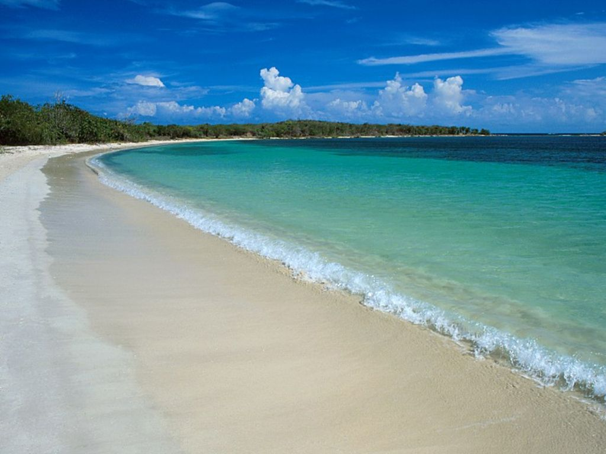
选字填空：
海边的人赶着海水退潮时到海边去，有的（ ）螃蟹，有的（ ）海鱼，有的（ ）贝壳，有的（ ）海星，
有的（ ）大虾。这就是赶海
捉
捞
捡
抓
捏
捉 抓 捞 捏 捡

Slide 8
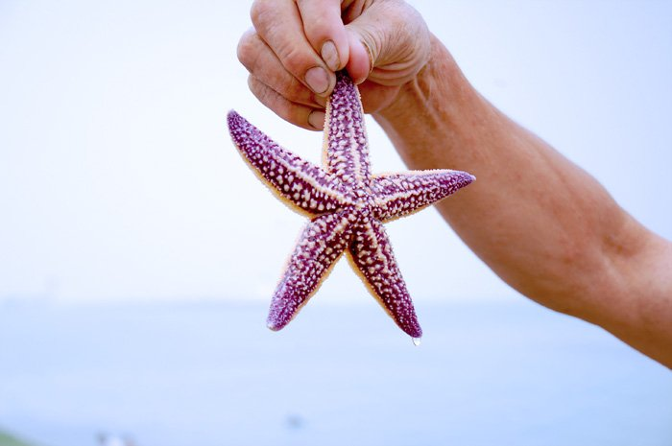
我在海水里摸呀摸呀，
嘿，一只小海星被我抓住了！

Slide 9
我在海水里摸呀摸呀，嘿，一只小海星被我抓住了！
想象一下，“我”抓到海星是怎样的心情？你从哪些词语看出来？
兴奋
你能读出“我”兴奋的心情吗？

Slide 10
哎，那边一个小伙伴，正低着头寻找着什么。
我走过去想看个究竟，小伙伴只努努嘴儿，不作声，原来是一只螃蟹不甘束手就擒，正东逃西窜哩。
努努嘴儿
束手就擒
东逃西窜
想一想，说一说你是从哪些地方感到有趣的?
同桌互读句子，把趣味读出来。

Slide 11
咦，怎么我的脚也痒痒的？低头一看，哦，原来是一只大虾在逗我呢！它摇摆着两条长须，活像戏台上的一员武将。我轻轻伸过手去，只一捏，这武将就成了我的俘虏，再也神气不起来了。
咦
哦
逗
捏
读读句子，说说有趣在哪里。
对比
武将
俘虏
如果是你，看到这只可爱的大虾，会想些什么或说些什么？

Slide 12
太阳偏西了，赶海的人们三三两两地离去，喧闹的海滩渐渐恢复了平静，
想象一下，人们会带着哪些东西回家？是什么心情？
只有海鸥还沐浴着晚霞的余晖，
在水天之间自由自在地飞翔。
你觉得这幅画面美吗？美在哪里？它给你什么感觉？

Slide 13
我一边往回走，一边哼起了最爱唱的歌：“小时候，妈妈对我讲，大海就是我故乡……”

Slide 14
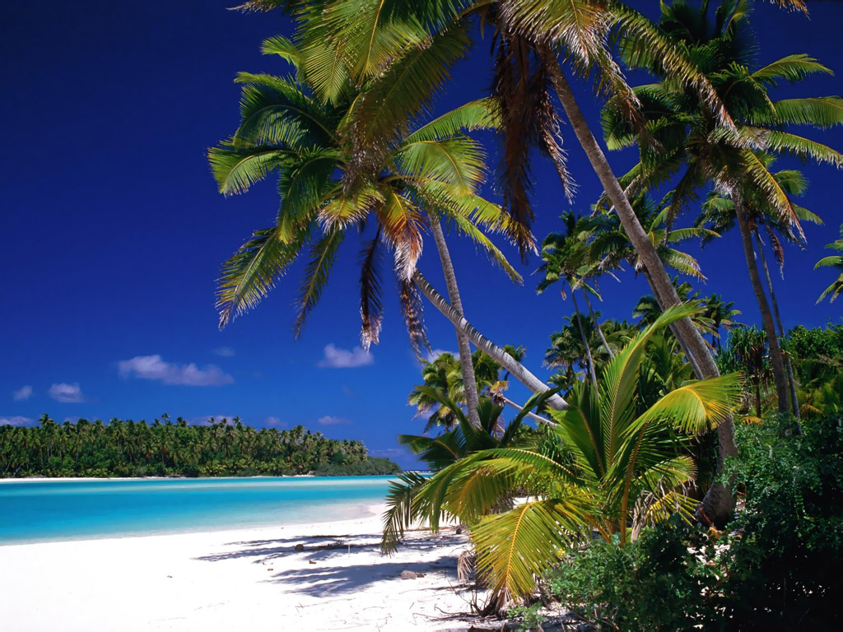


再
见
2012.03.26

